Slide 1
Психозы дофаминовой гиперчувствительности: генез, клинические особенности, рекомендации по лечению и профилактике
Красная А.А., врач-психиатр, «Институт клинической психиатрии и психологии»
г. Владивосток, 2022

Slide 2
Антипсихотические препараты первого или второго поколения остаются стандартом медикаментозного лечения шизофрении, шизоаффективных и аффективных расстройств
Все используемые в настоящее время нейролептики взаимодействуют с D₂ – рецепторами и за счет этого реализуют свой антипсихотический эффект
Chouinard G. · Samaha A.-N. · Chouinard V.-A. · Peretti C.-S.· Kanahara N.· Takase M.· Iyo M. Psychother Psychosom 2017;86:189-219

Slide 3
Недостатки длительной терапии антипсихотиками
50% - феномен тахифилаксии
30% - случаи терапевтической резистентности
8-12% - развитие поздней дискинезии
Хронические ЭПС
Развитие гиперчувствительности рецепторов к дофамину и психозов дофаминовой гиперчувствительности

Slide 4
Психоз дофаминовой гиперчувствительности (ПДГ, dopamine supersensitivity psychosis (DSP) or late-onset psychosis (LOP) – внезапное усиление или возникновение психотической симптоматики после отмены антипсихотика/снижения его дозы/смены на другой антипсихотик/в интервале между приемом доз на фоне длительного приема нейролептиков.

Slide 5
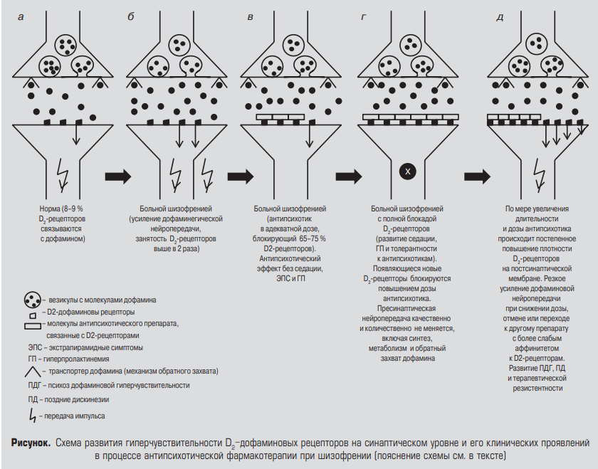

Slide 6
Нейролептики первого и второго поколения блокируют D2 - рецепторы и очень эффективны в начале лечения
Суть проблемы ятрогенного ПДГ заключается в длительном лечении антипсихотиками, при котором длительная блокада D ₂ – рецепторов вызывает повышение их плотности и преобразование в более «активные» D₂^{high} – рецепторы, что в будущем приводит к терапевтической резистентности, симптомам поздней дискинезии и психозам гиперчувствительности

Slide 7
Диагностические критерии
Длительность применения нейролептиков не менее 3-х месяцев
Один из следующих критериев :
А) развитие психотических симптомов после отмены антипсихотика/снижения его дозы/смены на другой антипсихотик/в интервале между приемом доз в течение ближайших 6-ти недель с таблетированных форм и в течение 3-х месяцев с депонированных форм
Б) для купирования состояния требуются более высокие дозы нейролептиков, чем раньше
В)наличие симптомов поздней дискинезии, которые появляются при отмене нейролептика и исчезают или уменьшаются при возобновлении терапии
Наката, Ю; Канахара, Н.; Иё, М. (декабрь 2017 г.). «Психоз сверхчувствительности к дофамину при шизофрении: концепции и последствия в клинической практике». Журнал психофармакологии (Оксфорд, Англия). 31(12): 1511–1518

Slide 8
Клинические проявления ПДГ
Аффективно-бредовая, галлюцинаторно-параноидная симптоматика или кататоно-геберфренная симптоматика с усложнением синдрома первичного психоза
Несвойственная раннее клинической картине более грубая галлюцинаторно-бредовая симптоматика (появление психических автоматизмов, персикуторный бред и др.)
Субъективное восприятие пациентом необычности симптомов
Сложно дифференцировать с рецидивом, необходимо анализировать историю антипсихотической терапии и динамику состояния

Slide 10
Профилактика формирования гиперчувствительности к дофамину и ПДГ
Стараться избегать применения высокопотентных (инцизивных) антипсихотиков, аффинитет которых к D₂ рецепторам выше, чем у галоперидола (флуфеназин, перфеназин)
Желательно использовать низкие дозы типичных нейролептиков
Тщательно мониторирировать ЭПС и гиперпролактинемию в первые недели терапии: эти два параметра служат критериями по которым мы будем выявлять вероятность развития ПДГ в будущем, т.к. они свидетельствуют о занятости D₂ рецепторов > 72%
Kapur S et al. Am J Psychiatry 2000;157:514-520.

Slide 11
Профилактика формирования гиперчувствительности к дофамину и ПДГ
Использование атипичных антипсихотиков с сильным аффинитетом к 5-HT_{2A} рецепторам
Использование частичных агонистов D₂ рецепторов (например, арипипразол) или препаратов со слабым аффинитетом к D₂ рецепторам (кветиапин, клозапин), однако перевод на эти препараты при уже имеющейся гиперчувствительности может вызвать резкое обострение психоза, т.к. сразу освобождается большое количество D₂ рецепторов (а арипипразол это может еще и усилить)
Takase M. et al, 2015

Slide 12
Почему предпочтительнее АПВ?
АПВ являются антагонистами 5HT_{2A} рецепторов(а некоторые частичными агонистами 5HT_{1А} рецепторов)
5HT_{2A} рецепторы, расположенные в корковых пирамидный нейронах увеличивают высвобождение глутамата
Глутамат, в свою очередь, ингибирует высвобождение дофамина в полосатом теле
Блокируя 5HT_{2A} рецептор, АПВ не дает серотонину запустить эту реакцию, и высвобождение дофамина в полосатом теле не подавляется, а, наоборот, увеличивается
Stephen M. Stahl, Essential Psychopharmacology, 2019

Slide 13
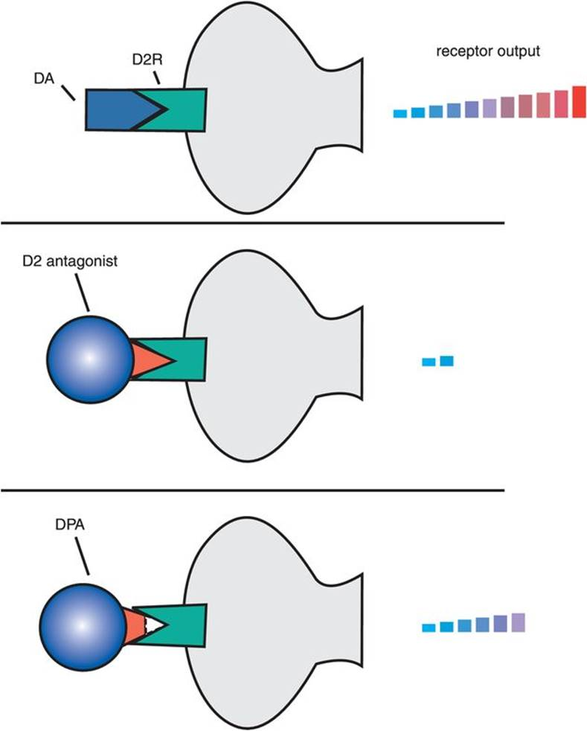
Дофамин – полный агонист
Антагонист D₂ рецепторов
Частичный агонист D₂ рецепторов
Stephen M. Stahl, Essential Psychopharmacology, 2019

Slide 14
Арипипразол
Было обнаружено, что длительное лечение арипипразолом устраняет сверхчувствительность к дофамину на животных моделях
Есть исследования, показывающие, что блокада 5-НТ ₂ -рецепторов обращает вспять вызванную нейролептиками гиперчувствительность дофаминовых рецепторов
Назначение арипипразола в виде монотерапии или в составе комбинированной терапии при первом эпизоде ​​психотического расстройства или до развития ПДГ, может предотвратить развитие гиперчувствительности, уменьшить психоз и лекарственную устойчивость
Также арипипразол связан с низким риском ПД и рецидивов
Tadokoro S et al. Schizophr Bull 2012;38:1012-1020; Marder SR et al. Schizophr Res 2003;61:123-136; Gorwood P Eur Neuropsychopharmacol 2006;16(suppl 3): S156-S162. ].

Slide 15
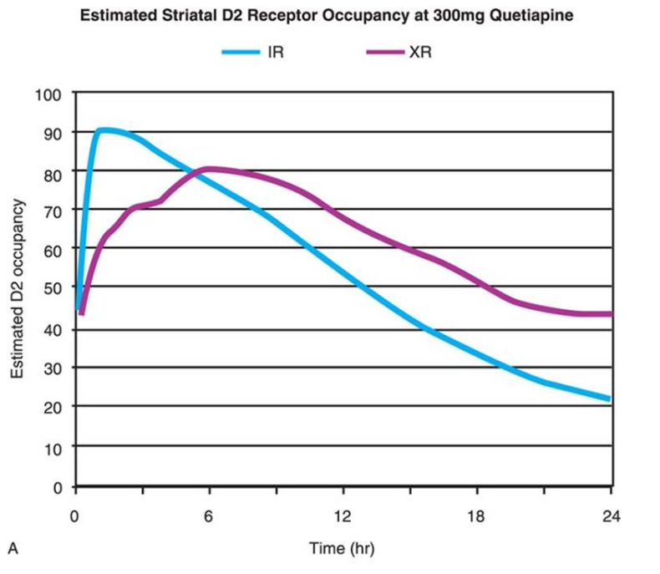
При приеме 300 мг кветиапина в дозировке 300 мг IR (немедленного высвобождения) кол-во занятых рецепторов быстро нарастает до 90%, но затем также быстро снижается
При приеме формы ХR в течение 6ч занятость нарастает до 80%, а затем снижается на протяжении 18 ч.

Slide 16
Профилактика формирования гиперчувствительности к дофамину и ПДГ
t _{1/2} играет важную роль в появлении и обострении психотической симптоматики у пациентов с ПДГ:
при примерно одинаковом аффинитете к D₂ рецепторам у препаратов с коротким периодом полувыведения больше вероятность колебаний в крови; при временном снижении концентрации препарата становится больше свободных рецепторов, который немедленно связываются с дофамином и возникает психотическая симптоматика
Iyo M et al. J Clin Psychopharmacol 2013;33:398-404

Slide 18
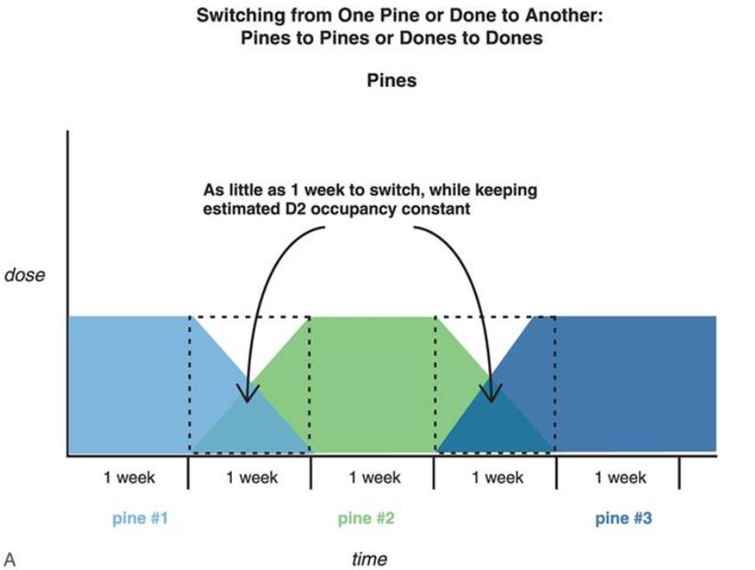
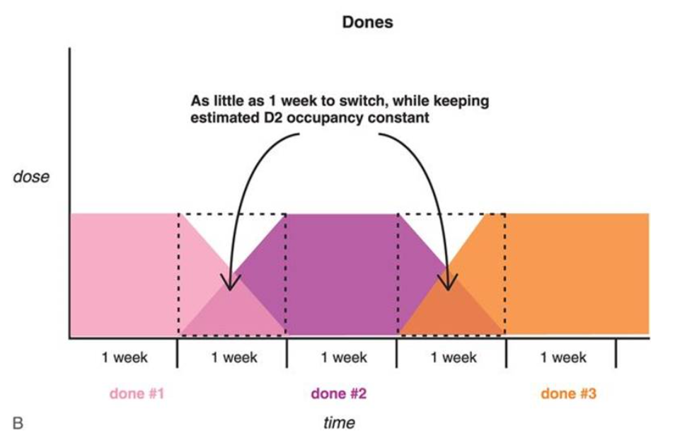
Правильная смена антипсихотиков
Stephen M. Stahl, Essential Psychopharmacology, 2019

Slide 19
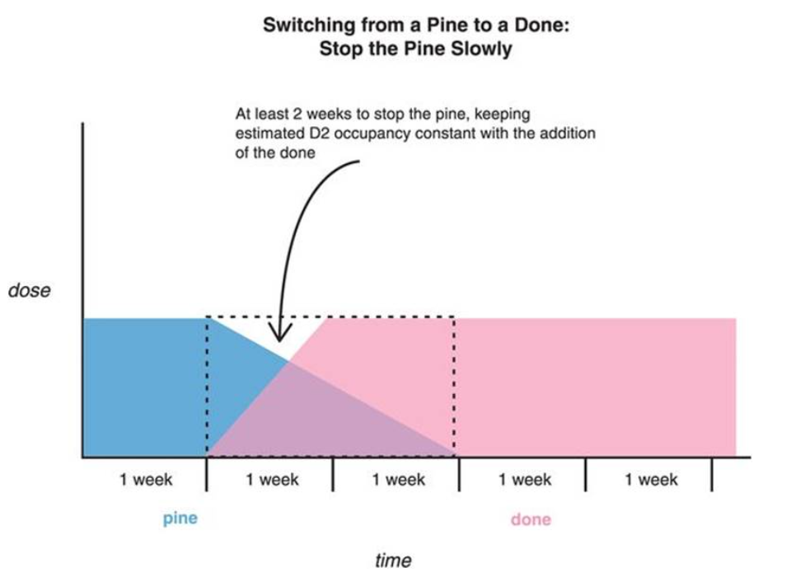
Переход с «пина» на «дон»
Снижать дозу «пина» на протяжении минимум 2-х недель, поддерживая при этом занятость D₂ рецепторов на постоянном уровне при добавлении «дона»
Stephen M. Stahl, Essential Psychopharmacology, 2019

Slide 20
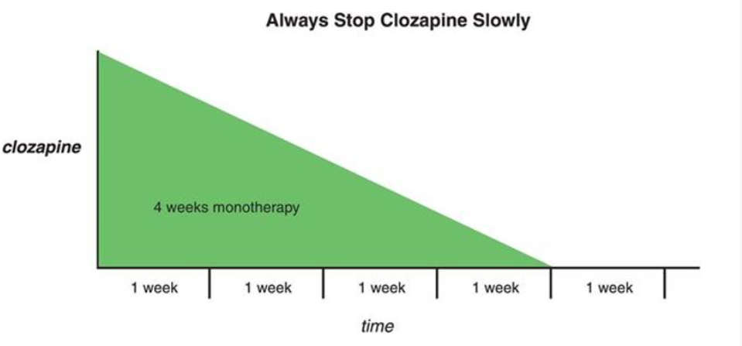
Отмена клозапина
Снижать дозу клозапина всегда нужно медленно, на протяжении 4-х недель перед началом другого АП
Stephen M. Stahl, Essential Psychopharmacology, 2019

Slide 21
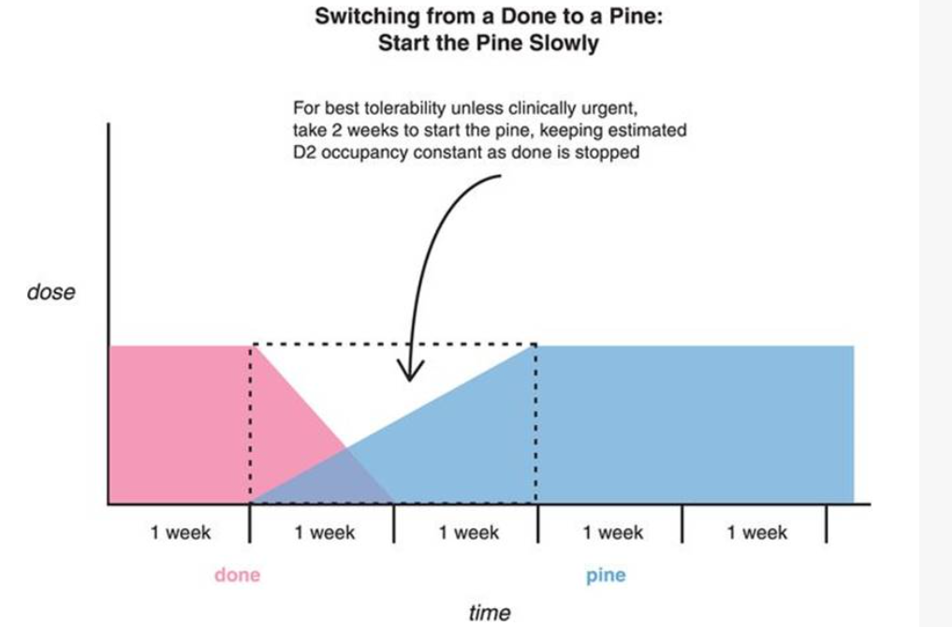
Переход с «дона» на «пин»
Наращиваем дозу «пина» в течение 2-х недель, поддерживая при этом занятость D₂ рецепторов на постоянном уровне при добавлении «дона»
Stephen M. Stahl, Essential Psychopharmacology, 2019

Slide 22
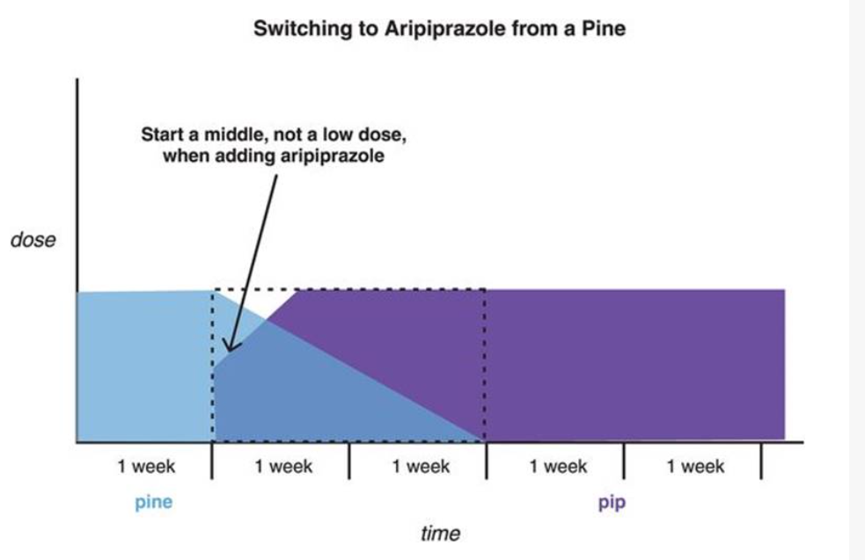
Переход с «пина» на арипипразол
Высокая вероятность обострения симптоматики
Целесообразно начать терапию арипипразолом со средних доз
Stephen M. Stahl, Essential Psychopharmacology, 2019

Slide 23
Stephen M. Stahl, Essential Psychopharmacology, 2019

Slide 24
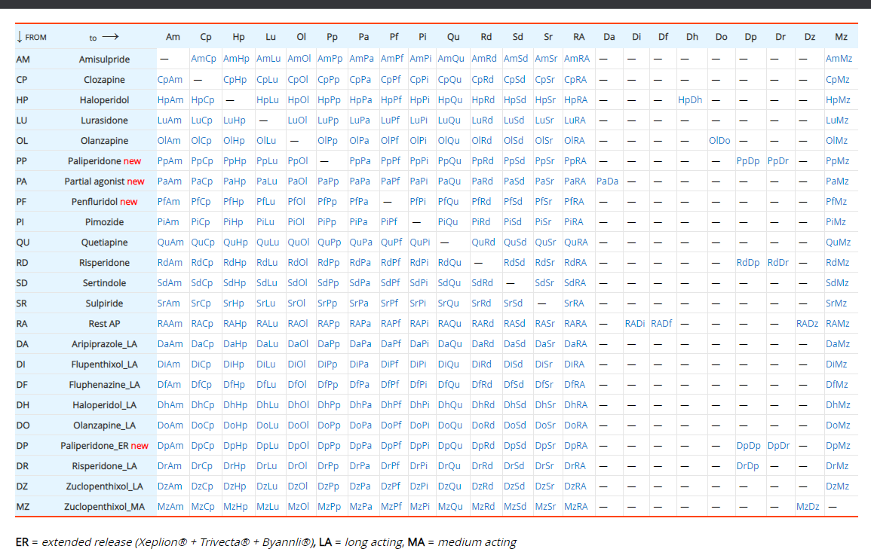
https://www.psychiatrienet.nl/switchtabel/show?id=SwitchAntipsychotics

Slide 25
https://www.psychiatrienet.nl/switchtabel/show?id=SwitchAntipsychotics

Slide 26
Лечение психозов дофаминовой гиперчувствительности
Существуют два основных подхода
Направленное на уменьшение повышения плотности D₂ рецепторов
Направленное непосредственно на психотические симптомы
Chouinard G. · Samaha A.-N. · Chouinard V.-A. · Peretti C.-S.· Kanahara N.· Takase M.· Iyo M. Psychother Psychosom 2017;86:189-219

Slide 27
Направленное на уменьшение увеличения плотности D₂ рецепторов
Нормотимики могут быть одним из лучших подходов, т.к.:
Позволяют сохранять назначение нейролептиков в низких дозировках, что предотвращает потенциальное увеличение плотности D₂ рецепторов и формирование D₂ ^{high} рецепторов.
Помогают преодолеть резистентность
Нормотимики
Ламотриджин (до 200 мг/сут)
Вальпроат (125-500 мг/сут)
Карбамазепин
Chouinard G, Chouinard VA, Psychother Psychosom 2008;77:69-77; Chouinard G, Beauclair L, Belanger MC, Can J Psychiatry 1998;43:305; Kolivakis TT, Beauclair L, Margolese HC, Chouinard G, Can J Psychiatry 2004;49:280: Chouinard G. et al., 2017; Chouinar · Samaha A.-N,· Chouinard V.-A· Peretti C.-S. Kanahara N. · Takase M.· Iyo M., Psychother Psychosom 2017;86:189-219

Slide 28
Направленное на лечение ПДГ
Азенапин (Сафрис)
Эффективен за счет того, что является сильным агонистом 5-HT _{1A} и антагонистом к 5-HT ₂
5-HT ₂ > 5-HT ₆ > 5-HT ₇ > D₂
Эффективен в отношении ПДГ, вызванного зипразидоном (Rajkumar RP: Case Rep Psychiatry 2014)
Weber J, McCormack PL: Asenapine. CNS Drugs 2009;23:781-792; Matteo P., 2013

Slide 29
Направленное на лечение ПДГ
ЭСТ
Эффективна за счет того, что вызывает кратковременный выброс дофамина в стриатуме
Есть данные, что ЭСТ ослабляет сверхчувствительность к дофамину (Lerer B, Jabotinsky-Rubin K, Bannet J, Ebstein RP, Belmaker RH 1982;80:131-134)
McGarvey KA, Zis AP, Brown EE, Nomikos GG, Fibiger HC: ECS-induced dopamine release: effects of electrode placement, anticonvulsant treatment, and stimulus intensity. Biol Psychiatry 1993;34:152-157.

Slide 30
Направленное на лечение ПДГ
Атипичные антипсихотики с длинным
периодом полувыведения
Прежде всего пролонгированные инъекционные лекарственные формы
Должны стабилизировать блокаду рецепторов D ₂ в пределах оптимальных терапевтических диапазонов и свести к минимуму колебания выше и ниже терапевтических уровней
Kimura H, Kanahara N, Watanabe H, Iyo M. Schizophr Res 2013;145:130-131; Kimura H, Schizophr Res 2014;155:52-58.

Slide 31
Направленное на лечение ПДГ
Атипичные антипсихотики с длинным
периодом полувыведения
Таблетированный палиперидон
Выпускается в форме с замедленным высвобождением
Период полувыведения – 23 часа
Меньшие колебания концентрации препарата в крови, чем у рисперидона
Дозировка не равна дозировке рисперидона
Следует начинать с 6 мг, при необходимости увеличить до 9 мг/сут на 8-й день лечения, или даже до 12 мг/сут на 15-й день лечения
Пролонгированная инъекционная форма применяется раз в 4 недели
Stephen M. Stahl, Essential Psychopharmacology, 2019, Masaomi Iyo et al. Journal of Clinical Psychopharmacology: June 2013 - Volume 33 - Issue 3 - p 398-404

Slide 32
Направленное на лечение ПДГ
Атипичные антипсихотики с длинным
периодом полувыведения
Данные по инъекционному пролонгированному рисперидону:
Имеет большую эффективность у пациентов с шизофренией с резистентностью к лечению с ПДГ по сравнению с пациентами с резистентностью к лечению без ПДГ
Средняя доза нейролептика, выраженная в эквиваленте хлорпромазина (в мг/сут), не изменилась до и после 12 месяцев лечения. Это говорит о том, что у пациентов, получавших лечение , не было изменений в плотности рецепторов D _{2 .}
Таким образом, инъекционный рисперидон является симптом-ориентированным лечением, которое может уменьшить симптомы ПДГ, частоту эпизодов ПДГ и сопутствующие двигательные расстройства в течение минимум 1-2 лет
Kimura H et al. Schizophr Res 2014;155:52-58; Kimura H et al. Schizophr Res 2013;145:130-131.

Slide 33
Направленное на лечение ПДГ
Клозапин
Один из самых сложных профилей связывания с различными рецепторами, к которым он имеет гораздо большее сродство, чем к D₂
Антагонист 5-HT ₂
Moncrieff J, Acta Psychiatr Scand 2006;114:3-13; Kristensen D, J ECT 2013;29:271-276; Chouinard G. et al., 1994; Nakata Y. et al., 2017

Slide 34
Направленное на лечение ПДГ
Клозапин
Рекомендуется перевод на клозапин в средних дозах (300-400 мг/сут)
Однако прекращение приема клозапина, при уже сформированной гиперчувствительности, может вызывать тяжелые психотические симптомы, иногда не отвечающие на возобновление приема препарата
Moncrieff J, Acta Psychiatr Scand 2006;114:3-13; Kristensen D, J ECT 2013;29:271-276; Chouinard G. et al., 1994; Nakata Y. et al., 2017

Slide 35
Применение АПВ – не панацея
ПДГ были описаны при применении арипипразола (Takase et al, 2015), зипразидона (Jacob M.R., 2012; Rajkumar R., 2014), рисперидона (Chounard G. et al., 1994), кветиапина (Margolese H.C., 2002; Moncrieff J, 2006) и клозапина (Ekblom B. et al. 1984)
К тому же нейролептики могут не повышать плотность D ₂рецепторов, но увеличивать плотность дофаминовых рецепторов D ₂ ^{High}

Slide 36
Заключение
Феномен гиперчувствительности дофаминовых рецепторов малоизучены и часто недооцениваются клиницистами
Неожиданные психотические эпизоды и терапевтическую резистентность нередко объясняют особенностью неблагоприятного течения заболевания
ЭПС, гиперпролактинемия, необходимость периодического повышения дозировки для удержания антипсихотического эффекта, внезапные психотические приступы на фоне изменений в терапии должны насторожить врача на предмет формирования гиперчувствительности
При лечении пациентов с уже установленным ПДГ следует отдавать предпочтение пролонгированным формам атипичных антипсихотиков, атипичным антипсихотикам с более длинным периодом полувыведения, частичным агонистам к дофамину, а при неэффективности – антиконвульсантам
Мосолов С.Н., Современная терапия психических расстройств. – 2018. – № 4. – С. 41P49

Slide 37
Текущие руководства по лечению предоставляют стратегии раннего и постоянного применения нейролептиков с целью смягчения эскалации психотических симптомов и предотвращения рецидивов
Несмотря на раннее фармакологическое вмешательство, по-прежнему существует неопределенность в отношении долгосрочной эффективности этих препаратов
Доказательства некоторых исследований ставят под сомнение обоснованность существующих руководств по лечению, которые поощряют постоянное использование антипсихотических препаратов для лечения шизофрении
Lehman A., Lieberman J., Dixon L., McGlashan T., Miller A., ​​Perkins D., Kreyenbuhl J. 2004 Клинические рекомендации. Лечение шизофрении. Можно. Дж. Психиатрия. 2005 г.; John Yin et al. Curr Neuropharmacol, 2017

Slide 38
Спасибо за внимание

